Slide 1
Impactos Ambientais do Lixo Espacial Sob a Metodologia P.E.I.R.
Giuseppe Almeida Lanna
Lucas Barbosa de Figueiredo
Lucas Ieks Minicz
Luis Guilherme Aparecido de Melo
José Luiz Borin Júnior

Slide 2
Pressão
Causas do aumento de detritos:
Satélites que não são removidos de órbita;
Combustível remanescente em propulsores;
Armas antissatélite.

Slide 3
Pressão
Indicadores de pressão:
Demanda por conectividade;
Demonstrações de força;
Pesquisas espaciais.

Slide 4
Estado
Número de detritos espaciais segundo a ESA (01/2019):
34.000 objetos maiores que 10 cm;
900.000 objetos entre 1cm e 10cm;
128.000.000 de objetos entre 1mm e 1cm.

Slide 5
Impacto
Algumas das colisões envolvendo satélites:
Satélite russo Express AM11, atingido em 26/03/2006;
Geração em 10/02/2009 de 1800 novos detritos por colisão entre satélite não-funcional Kosmos 2251 e satélite operacional Iridium 33;
Desestabilização do satélite russo BLITS em 22/01/2013 devido a micro detrito resultante de teste antissatélite Chinês, realizado em 2007.

Slide 6
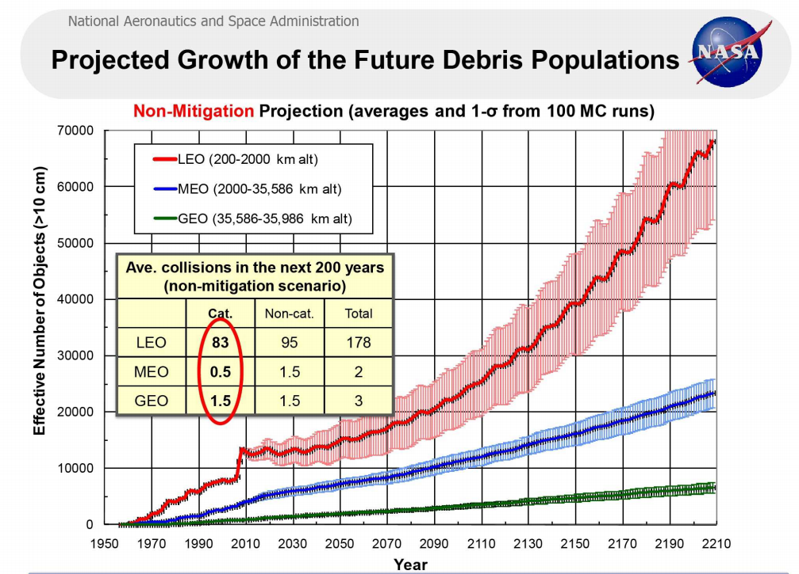
Impacto
Síndrome de Kessler

Slide 7
Resposta
Manobras evasivas;
Esvaziamento de combustível remanescente em propulsores;
Auto-remoção de satélites.

Slide 8
Conclusão
Problema de longo prazo;
Baixa urgência;
Acordos internacionais.
Interesse dos responsáveis.

Slide 9
Referências
https://www.esa.int/Our_Activities/Space_Safety/Space_Debris/Space_debris_by_the_numbers
“Orbital Debris from Upper-Stage Breakup” por Joseph P. Loftus
https://www.npr.org/templates/story/story.php?storyId=19227400
https://ntrs.nasa.gov/archive/nasa/casi.ntrs.nasa.gov/20100002023.pdf
https://earth.esa.int/web/eoportal/satellite-missions/b/blits
https://ui.adsabs.harvard.edu/abs/1978JGR....83.2637K/abstract
https://ntrs.nasa.gov/archive/nasa/casi.ntrs.nasa.gov/20100017146.pdf
https://www.nasa.gov/news/debris_faq.html5
https://www.esa.int/Safety_Security/Space_Debris/Mitigating_space_debris_generation

